Slide 1


Digitale Dörfer Niedersachsen
Arbeiten mit der Digitale Dörfer Plattform
Stand: 20.08.2024

Slide 2

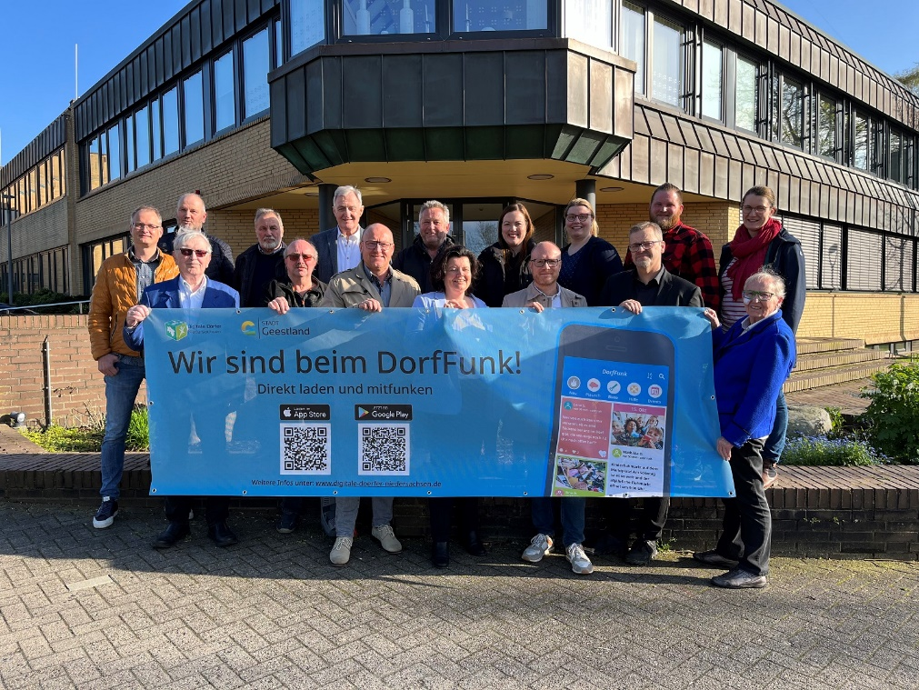
Gelungene Umsetzung vor Ort
Freigeschaltet: Wie geht es weiter?
Vorlagen für
Printmaterial
Social Media
Infopräsentation
Arbeiten mit der Digitale Dörfer Plattform
© Stadt Geestland
Alle Infos unter: https://www.digitale-doerfer-niedersachsen.de/gelungene-umsetzung/
Notes:
https://www.digitale-doerfer-niedersachsen.de/gelungene-umsetzung/

Slide 3
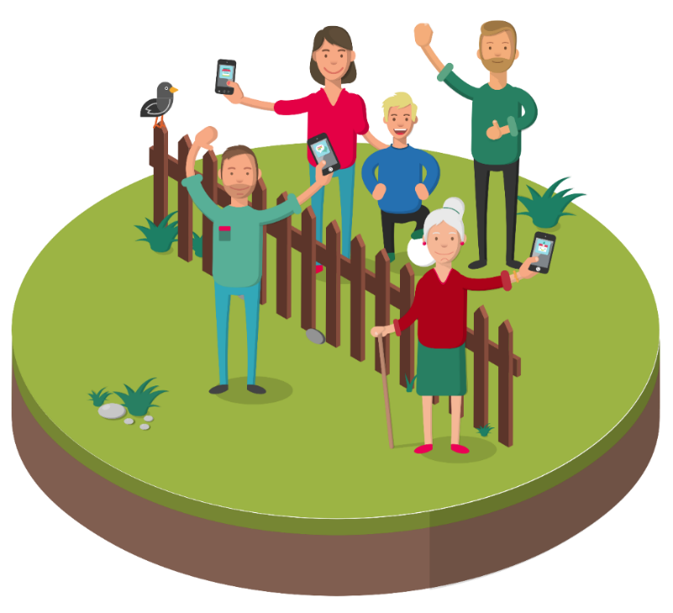
Engagement und Ehrenamt
Welche Formen des Engagements braucht das Digitale Dorf?
Durch die individuelle Gestaltung ergeben sich vielfältige Beteiligungsmöglichkeiten und ein einfacher Einstieg in digitales Engagement vor Ort
Ansprechperson für das Projekt
    aus dem Haupt- oder Ehrenamt, für die gesamte Kommune und ggf. pro Ortsteil
LandNews: (Amtliche) Mitarbeit
    Mitarbeit beim Erstellen von Inhalten auf den LandNews
Moderation im DorfFunk
    Beteiligung schaffen und unterstützen
Digitale Dorfheld*innen
    bringen den DorfFunk bis in jeden Haushalt
    werden vom Projekt oder unseren Netzwerkpartner*innen qualifiziert

Slide 4
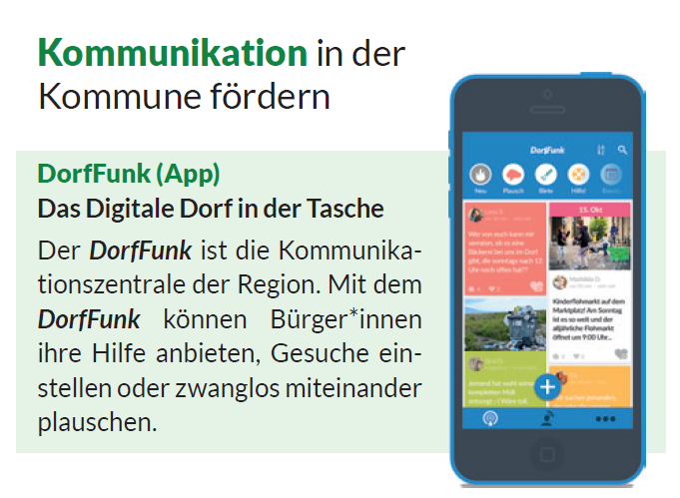
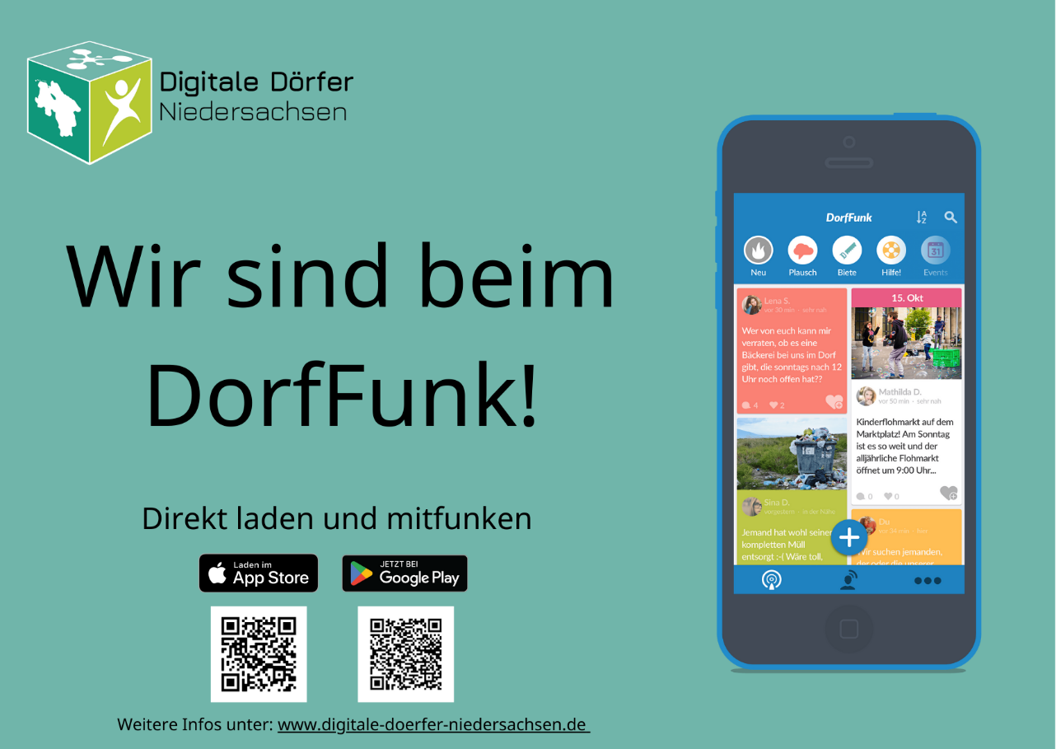
DorfFunk – Die Kommunikationszentrale in der Region
Social-Media-Vorlagen
Notes:
Der DorfFunk ist die Kommunikationszentrale für die Region und das Dorf für die Hosentasche.
https://www.digitale-doerfer-niedersachsen.de/gelungene-umsetzung/

Slide 5
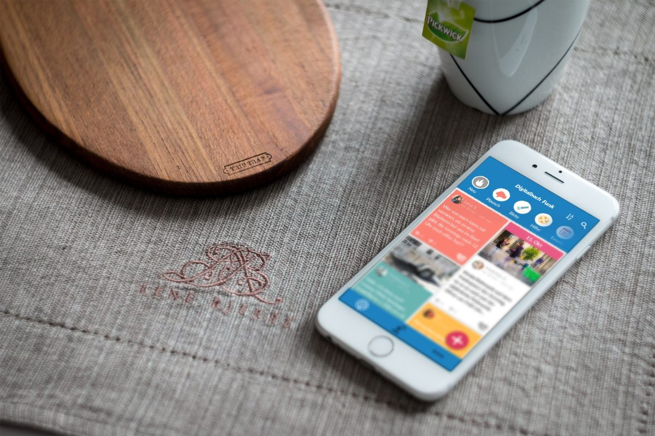
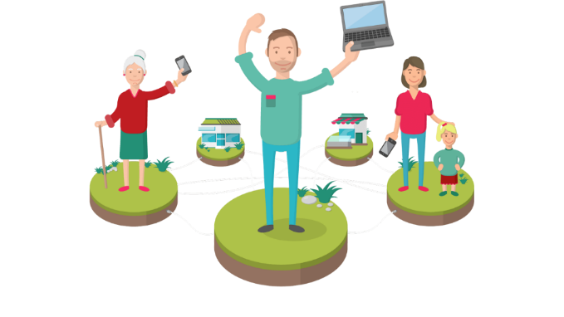
DorfFunk – Wie kann ich mitmachen?
App runter laden
Loslegen
So geht‘s am besten
In 6 Schritten zum DorfFunk
Notes:
Jede*r kann den DorfFunk runterladen, die eigene Kommune auswählen und loslegen.
Wir haben eine kleine Schulung „In 6 Schritten zum DorfFunk“ entwickelt, mit der in Schulungen, Internet-Sprechstunden etc. anderen dabei geholfen werden kann, die App zu installieren und zu nutzen.
Darüber hinaus gibt es verschiedene Hilfsangebote zur Plattform.
https://www.digitale-doerfer-niedersachsen.de/wp-content/uploads/2022/11/In-6-Schritten-zum-DorfFunk-Workshop.pdf

Slide 6
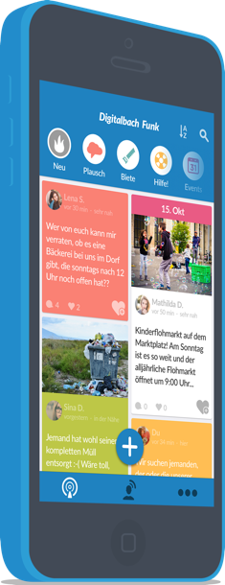





DorfFunk – Die Kommunikationszentrale in der Region
Bürger*innen können Hilfe anbieten, Gesuche einstellen oder zwanglos plauschen
Neuigkeiten aus der kommunalen Verwaltung
Plausch
Events
Biete
Suche
Gruppen
Notes:
DorfFunk (App)
Das Digitale Dorf in der Tasche
Der DorfFunk ist die Kommunikationszentrale der Region. Mit dem DorfFunk können Bürger*innen ihre Hilfe anbieten, Gesuche einstellen oder zwanglos miteinander plauschen.
Dies ist über die verschiedenen Kanäle, in denen Informationen eingestellt werden können, möglich: Plausch, Termine, Biete, Suche.
Darüber hinaus können Gruppen zu verschiedenen Themen und Interessen erstellt werden, z. B. für den Ortsrat, die Feuerwehr oder den Kirchenvorstand.

Slide 7
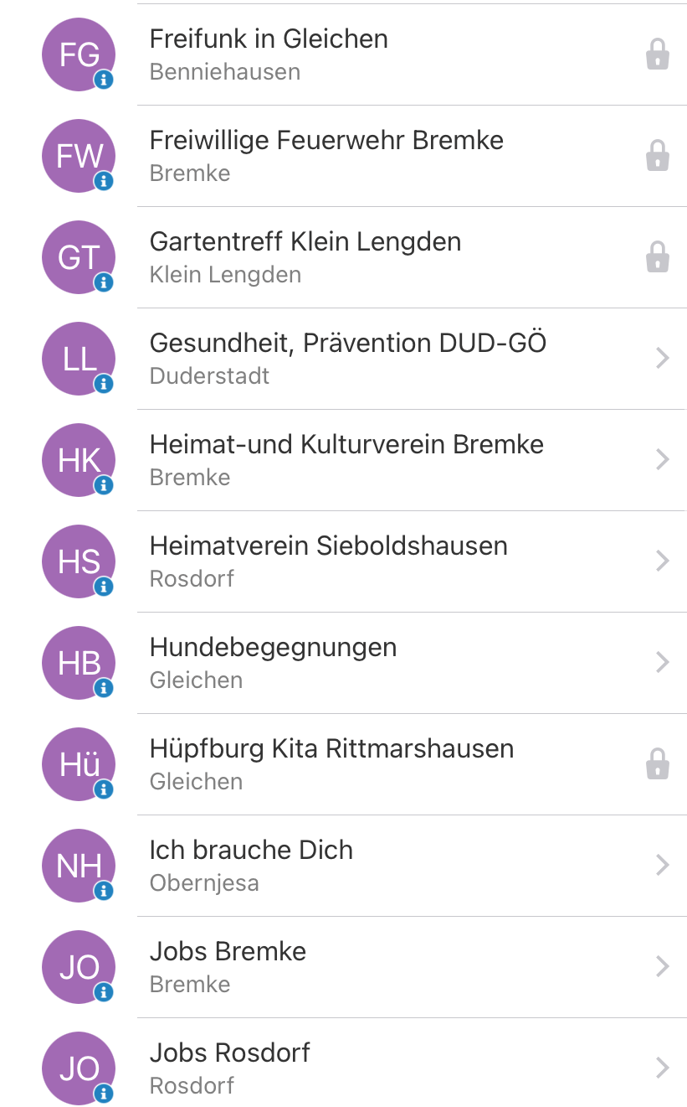
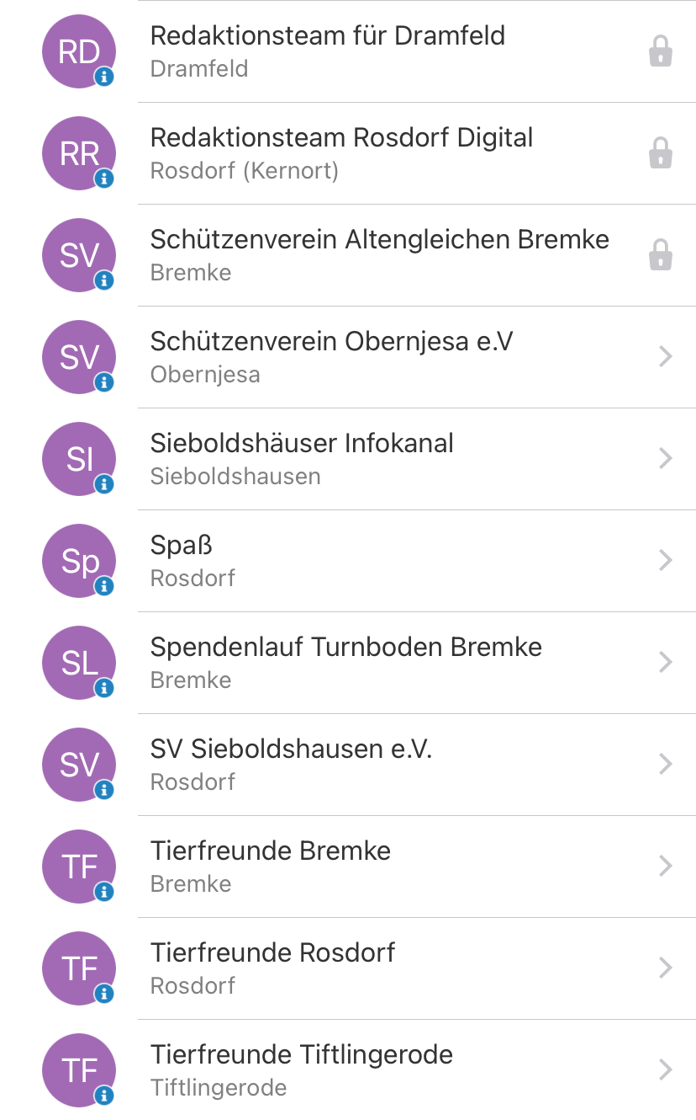
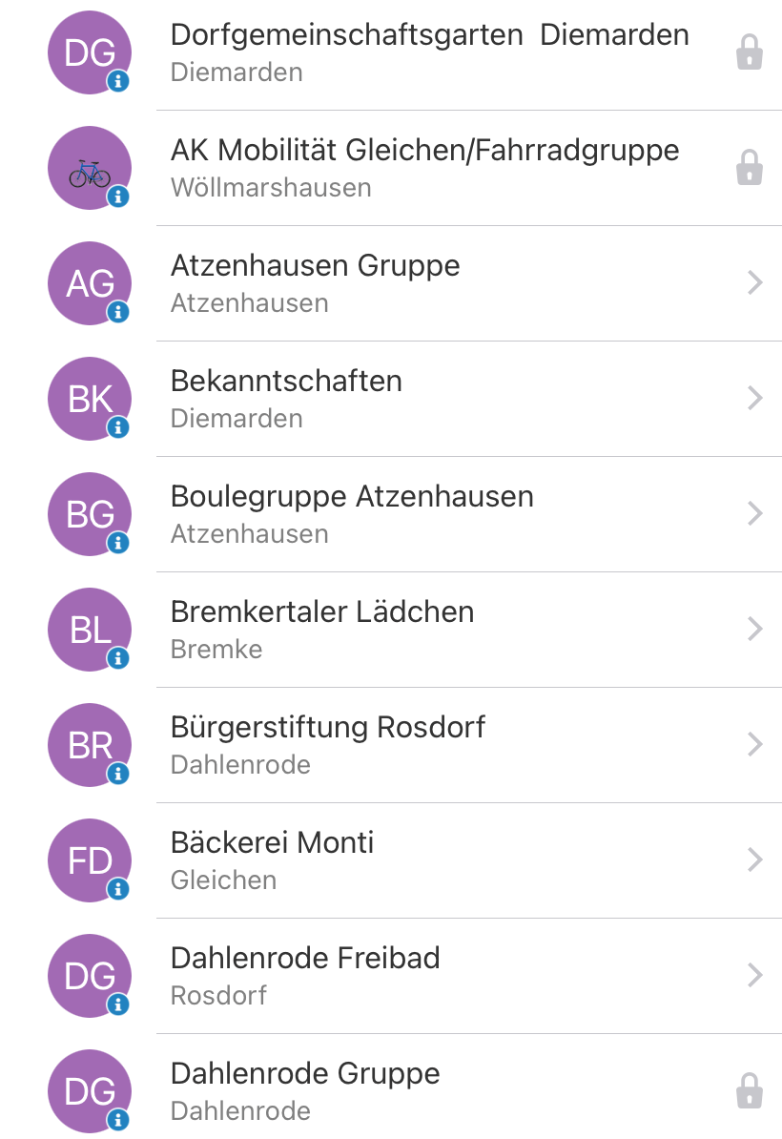
DorfFunk – Beispiele für Gruppen
Notes:
Im DorfFunk können ganz einfach Gruppen erstellt werden. Es gibt sowohl offene als auch geschlossene Gruppen.
In Gruppen kann man sich zu verschiedenen Themen austauschen, zum Beispiel im Mitfahrgelegenheiten zu organisieren, Vereinsarbeit zu koordinieren oder Menschen mit ähnlichen Interessen kennen zu lernen.

Slide 8
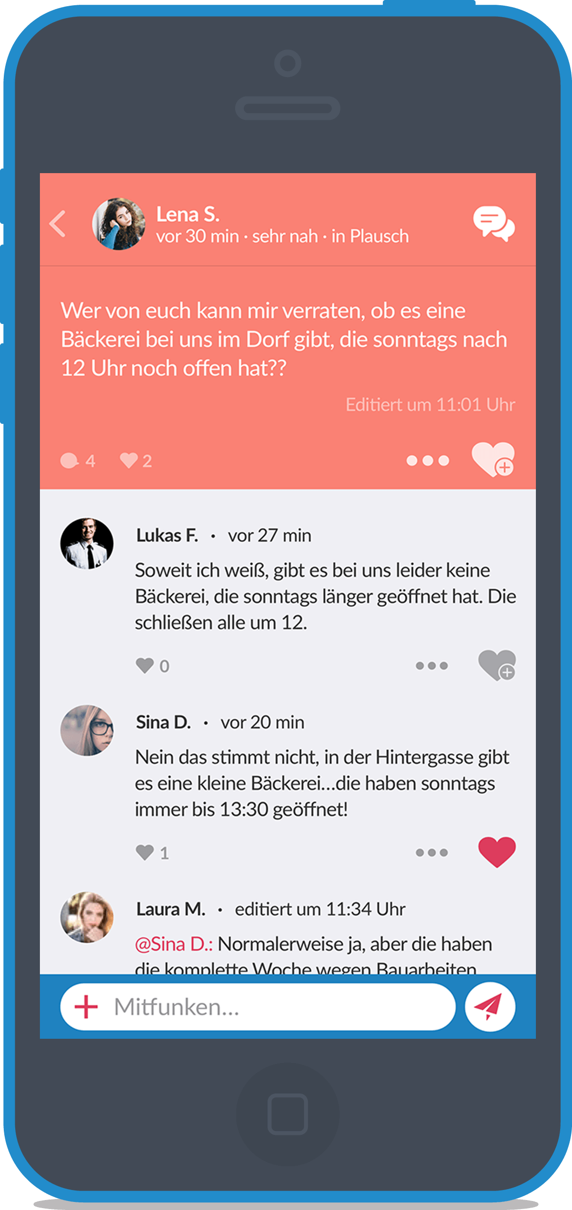
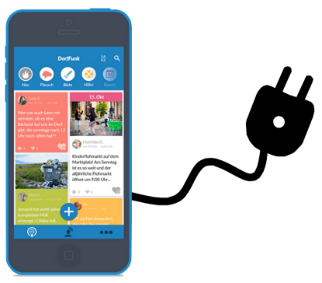

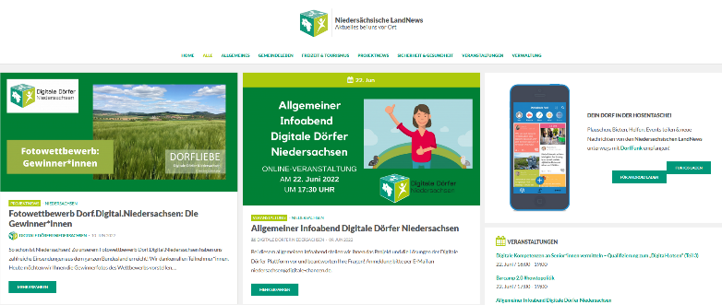
Wie kommen die Informationen von Außen in den DorfFunk?
Alle Möglichkeiten auf einen Blick
Aktuelles
Termine/
Veranstaltungen
Notes:
Externe Informationen können aus verschiedenen Quellen in den DorfFunk kommen: Integration PlugIn, LandNews; LandNews Zugänge können für amtliche Mitarbeitende = Verwaltung oder Mitarbeitende = Ehrenamt (Vereine, Kirche, Feuerwehr etc.) eingerichtet werden
Inhalte können entweder über ein Team zusammengestellt und gepostet werden oder durch Einzelpersonen. Über die Vernetzungsstelle werden Informationspakete für den Start vor Ort bereit gestellt.

Slide 9
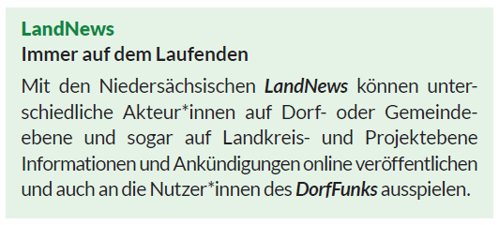
Wie kommen die Informationen von Außen in den DorfFunk?
Niedersächsische LandNews – Immer auf dem Laufenden
Aktuelles
Termine/
Veranstaltungen
Notes:
Die LandNews werden immer zusammen mit dem DorfFunk frei geschaltet, damit direkt losgelegt werden kann.

Slide 10
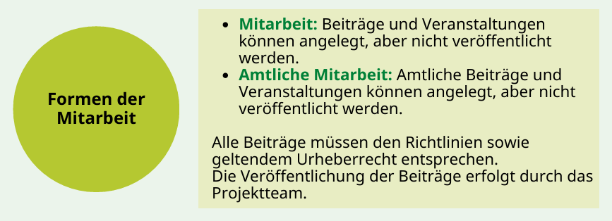
LandNews – Formen der Mitarbeit + Hilfe
Die Freigabe der Beiträge erfolgt durch das Team der Vernetzungsstelle. Die Veröffentlichung erfolgt Mo-Fr zeitnah.
In der Toolbox gibt es verschiedene Materialien rund um die Nutzung der LandNews:
Handreichung
Infoflyer
Handbuch
Notes:
Handreichung: https://www.digitale-doerfer-niedersachsen.de/wp-content/uploads/sites/12/2024/01/2024-01-15_Handreichung-LandNews-1.pdf
Infoflyer: https://www.digitale-doerfer-niedersachsen.de/wp-content/uploads/sites/12/2024/08/2024-08-19_Niedersaechsische-LandNews-erklaert.pdf
Handbuch: https://www.digitale-doerfer-niedersachsen.de/wp-content/uploads/sites/12/2023/06/2023_06_20_Benutzerhandbuch-LandNews.pdf

Slide 11
LandNews – Wer kann Informationen einstellen?
Variante A
personengebunden
oder
organisationsgebunden
Variante B
Teamzugang
1 Zugang mit einer E-Mail-Adresse
Posts können individuell und jederzeit eingestellt werden
Einzelne Zugänge
Posts werden gesammelt und regelmäßig vom Team abgearbeitet
Organisations-gebundene Accounts können von mehreren Personen genutzt werden, die sich die Einloggdaten teilen.
Wie bei jedem Ehrenamt, ist es sinnvoll, sich zu überlegen, ob und in welchem Rhythmus Abstimmungen nötig sind und ob es weitere Regeln gibt, die festgelegt werden sollten.

Slide 12
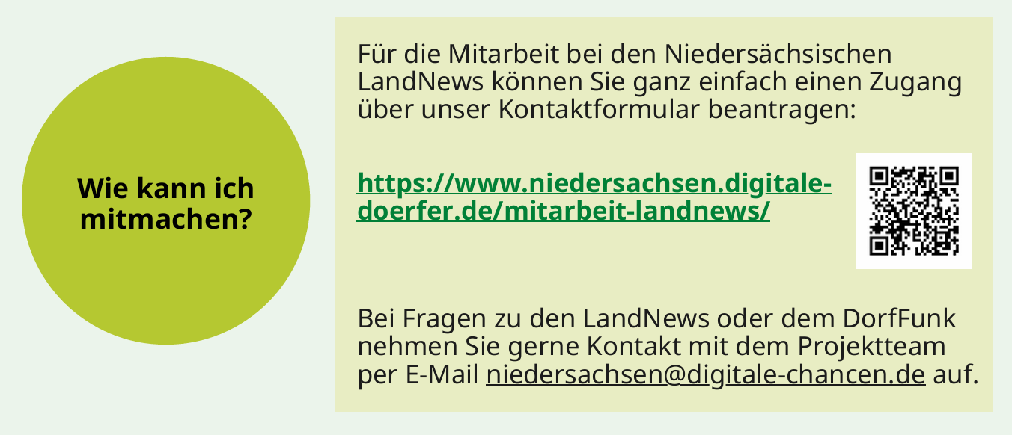

LandNews – Zur Mitarbeit anmelden
https://www.niedersachsen.digitale-doerfer.de/mitarbeit-landnews/
Generell ist es sinnvoll, für Vereine, Einrichtungen etc. die Mitarbeit nicht an Personen zu binden, sondern an die Einrichtung, damit eine Übergabe bei Personalwechsel keine Probleme bereitet. Dafür einfach bei der Anmeldung den Namen des Vereins oder der Einrichtung angeben.

Slide 13
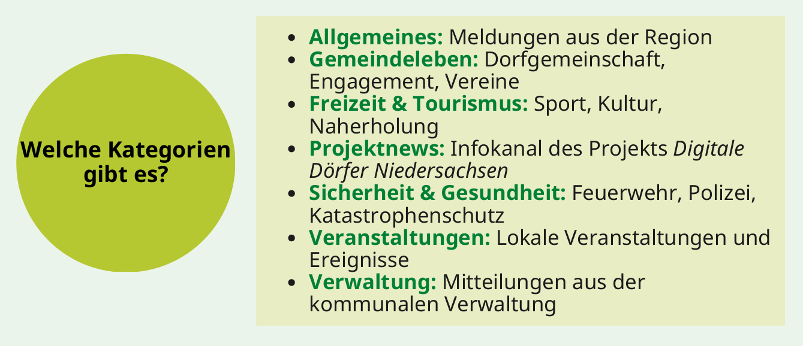
LandNews – In welche Kategorie
gehört meine Info?
!
Die Kategorien dienen dazu, die Informationen auf den LandNews entsprechend sortiert anzuzeigen. Im DorfFunk erscheint die Kategorie als Überschrift über den Artikel. Es ist nicht möglich, weitere Kategorien hinzuzufügen.

Slide 14
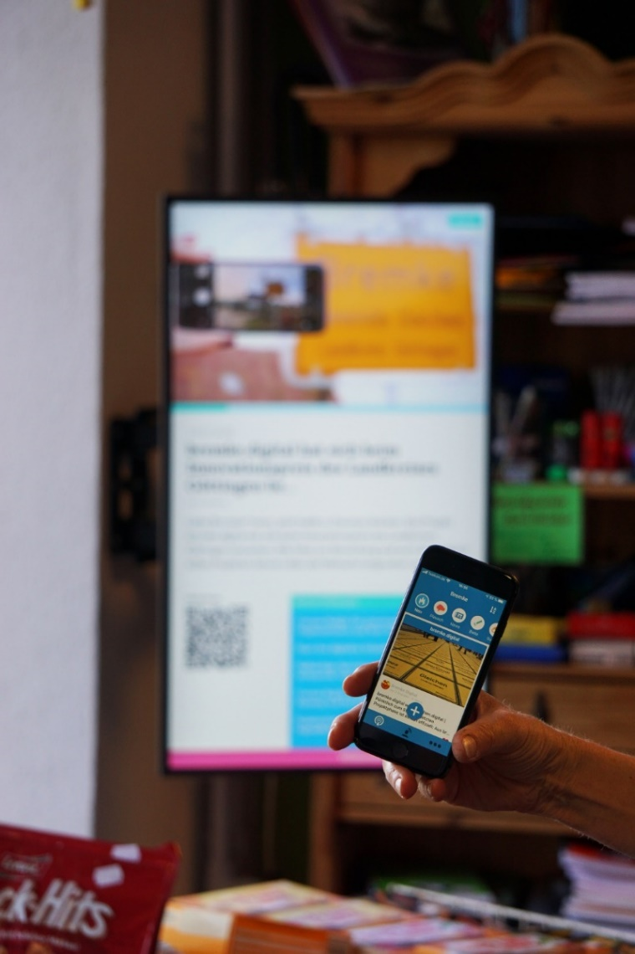
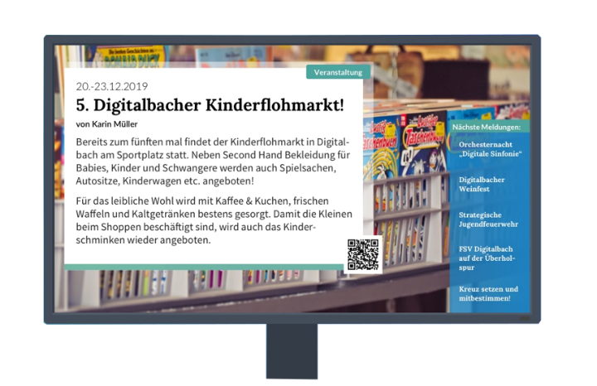
Angebote des Projekts – Modellkommunen & Digitaler Schaukasten
Digitaler Schaukasten
Neuigkeiten direkt in den Dorfalltag bringen
Ankündigungen sichtbar machen
Menschen erreichen, die bisher wenig Kontakt mit der digitalen Welt haben
Freigeschaltete Kommunen können sich als Modellkommunen bewerben und bekommen die Technik aus Projektmitteln gestellt.
Modellkommunen sind Leuchttürme der guten Umsetzung und werden Teil des Netzwerks Digitale Dörfer Niedersachsen.
1. Digitaler Schaukasten in Bremke © Sabine Eidam

Slide 15
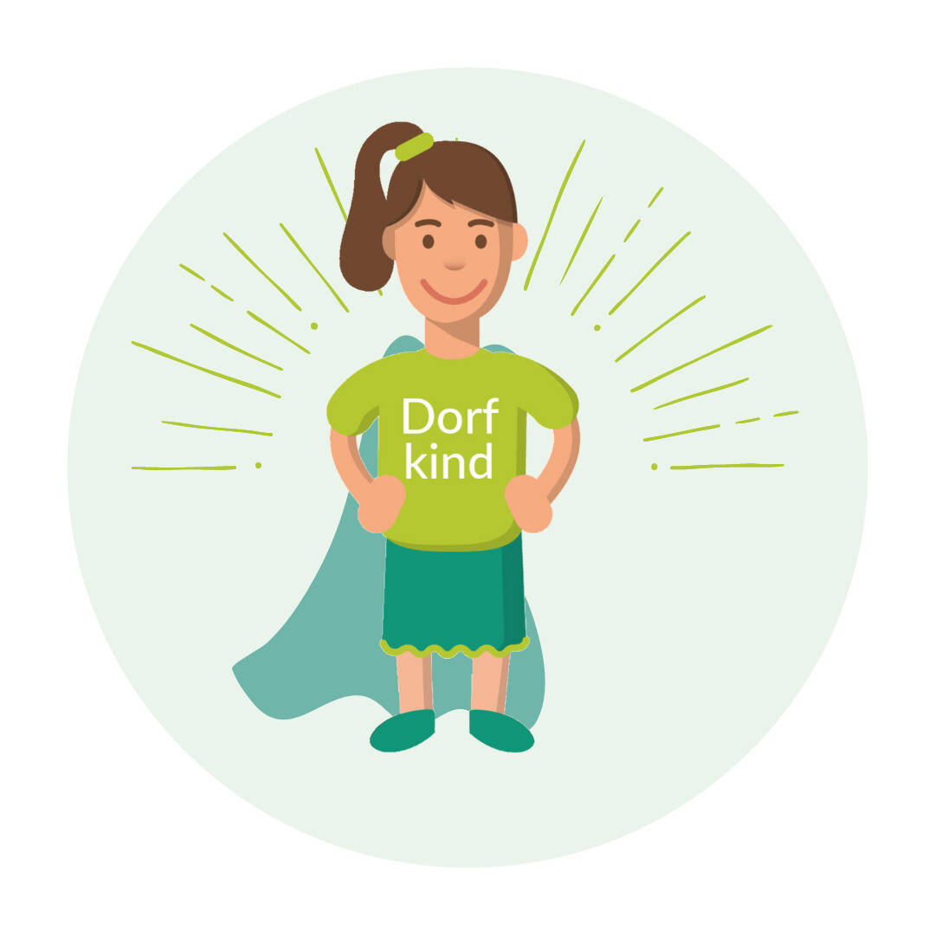
Angebote des Projekts – Digitale Dorfheld*innen
Digitale Dorfheld*innen
sind Bürger*innen einer Kommune, welche die Menschen vor Ort aktiv bei der Anwendung der DorfFunk-App und der Niedersächsischen LandNews unterstützen.
engagieren sich schon in anderen Rollen für ihre Gemeinschaft, beispielsweise als Dorfmoderator*innen, Digitallots*innen etc.
sind inoffizielle Helfer*innen, die schon vor der Schulung mit technischem Wissen die Menschen vor Ort unterstützt haben.
haben ein offenes Ohr für Sorgen und Probleme rund um DorfFunk und LandNews.
werden von uns oder unseren Netzwerkpartner*innen qualifiziert.

Slide 16
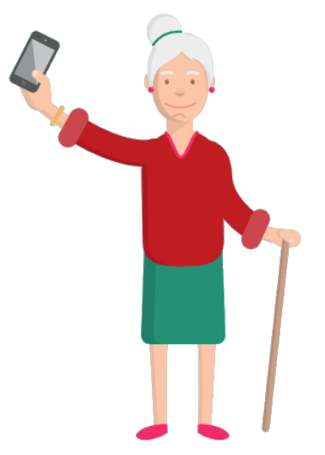
Noch Fragen offen?
Hilfe
In der Toolbox finden Sie die einzelnen Angebote zu den Lösungen jeweils verlinkt.

Slide 17
Kontakt
Projektpartner
Dr. Carola Croll, Rica Willeke
Stiftung Digitale Chancen
niedersachsen@digitale-chancen.de
Allgemeiner Kontakt für Interessierte und Kommunen = Erste Anlaufstelle
Interessensbekundung einreichen
Telefonisch unter 0551-89021513
Fabienne Hammer
Fraunhofer IESE
fabienne.hammer@iese.faunhofer.de
Ämter für regionale Landesentwicklung
Stefan Ruhle
Braunschweig
digitale.doerfer@arl-bs.niedersachsen.de
Anja Krutwa
Leine-Weser
digitale.doerfer@arl-lw.niedersachsen.de
Lilli Oldenburger
Lüneburg
digitale.doerfer@arl-lg.niedersachsen.de
Horst Wagenaar
Weser-Ems
digitale.doerfer@arl-we.niedersachsen.de

